Slide 1
從文本到資料庫
台灣僧伽終身教育學會 佛典資料庫基礎知能 系列課程 簡介
2025.6.22 Sukhanika
https://nissaya.cn/absle-lecture

Slide 2
觀念篇
1物質媒材→能量媒材。（綁定媒材的）頁、行之重定義。
2書同軌（內容定址）：文素、文層、文釘、嵌用。
使人文加值大規模協作成為可能。
3加工鏈條：將文本去雜提純、一致化、最終可動化的過程。
檢查標準：各種應用格式是否只須改一次錯字？
4內容標記：人機互動的橋樑，隱性(implicit)知識的外顯化。

Slide 3
1能量媒材的性質
媒介材料
https://cdp.sinica.edu.tw/cchsieh/book/hcc-book1-35.pdf
摩爾定律（1965~）
十萬到十元（1992）
太容易創造、修改，產生的版本問題、可信度問題。
思考題：為什麼上Google 找全球資料，比找自己電腦的文件容易？

Slide 4
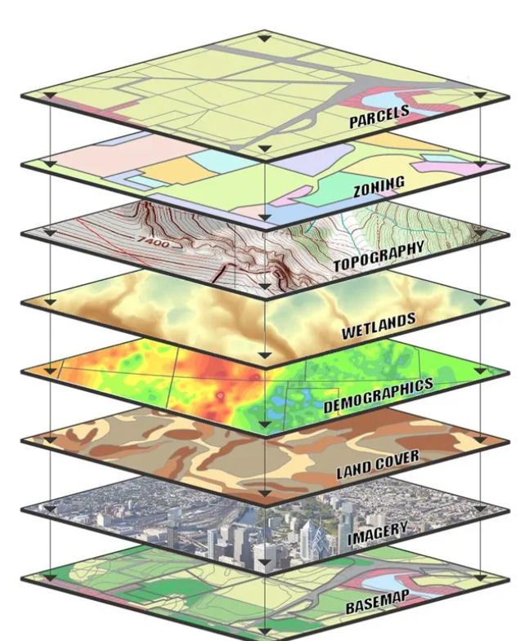
2書同軌
小畫家MS Paint vs PhotoShop
文素：原文 釋文 注文 勘文 科文 譯文
文層：地圖喻
文釘：定址+擴展信息
嵌用：避免與來源文本脫鉤

Slide 5
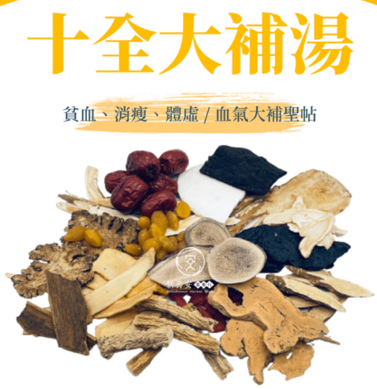
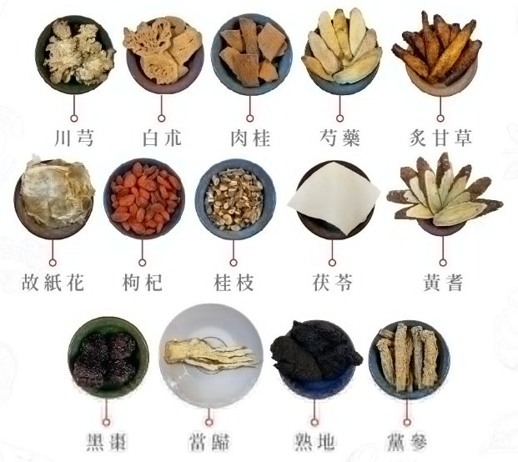
3 加工鏈條
知識的生產及消費鏈條
WORD: 作為核心生產格式
PDF：主要消費格式
藥方、藥材
若只有配好的中藥成方粉末？

Slide 6
3.1 轉換 仿紙格式
PDF : 區分文素，接行，分細段，字碼轉換。
WORD/EPUB/HTML：字體顏色轉換成語義語標，分細段。
使用 EMEDITOR (Regular Expression , Macro) 處理 90% 工作。
之後使用 node.js 製作轉換程序

Slide 7
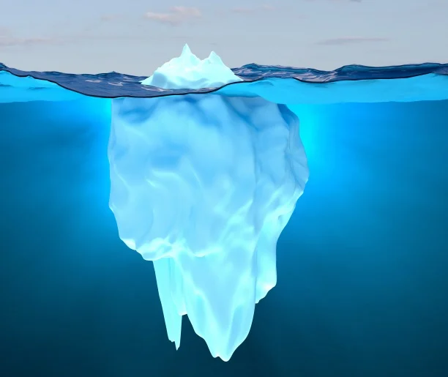
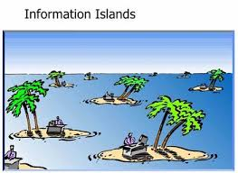
仿紙格式的問題
只為最終成果
丟失探索過程
內容孤島化
視覺符號歧義多
AI 識別成本高

Slide 8
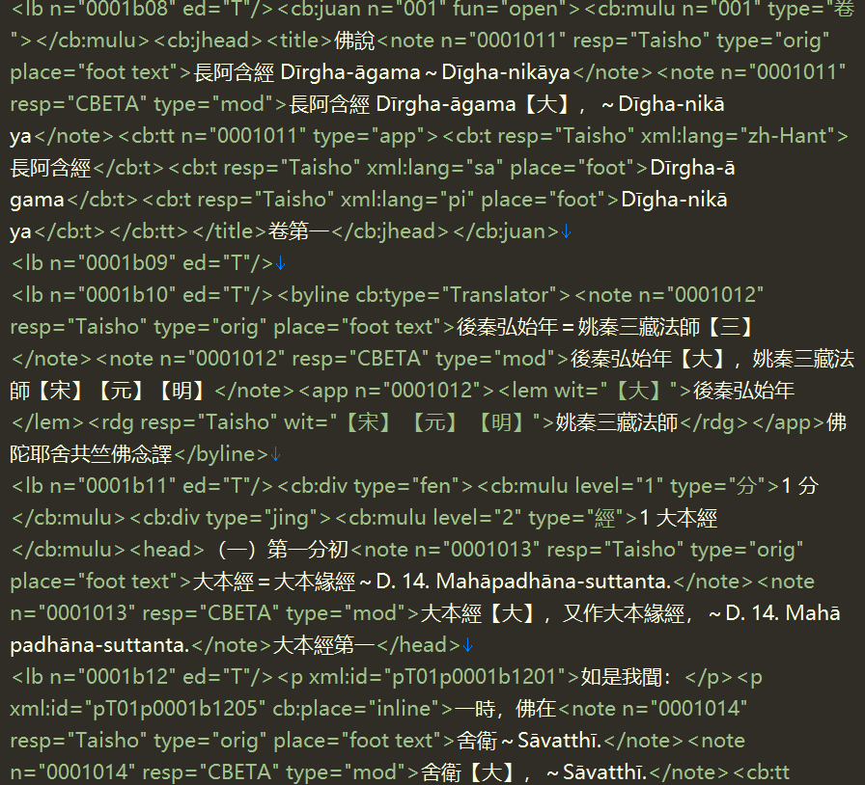
3.2加工 XML
標記比正文多
不適合人文工作者
開發轉換程序
須有文本結構知識
技術人員壟斷權力
用戶哀求新功能:許願池
Black Mirror S4E1,S7E6

Slide 9
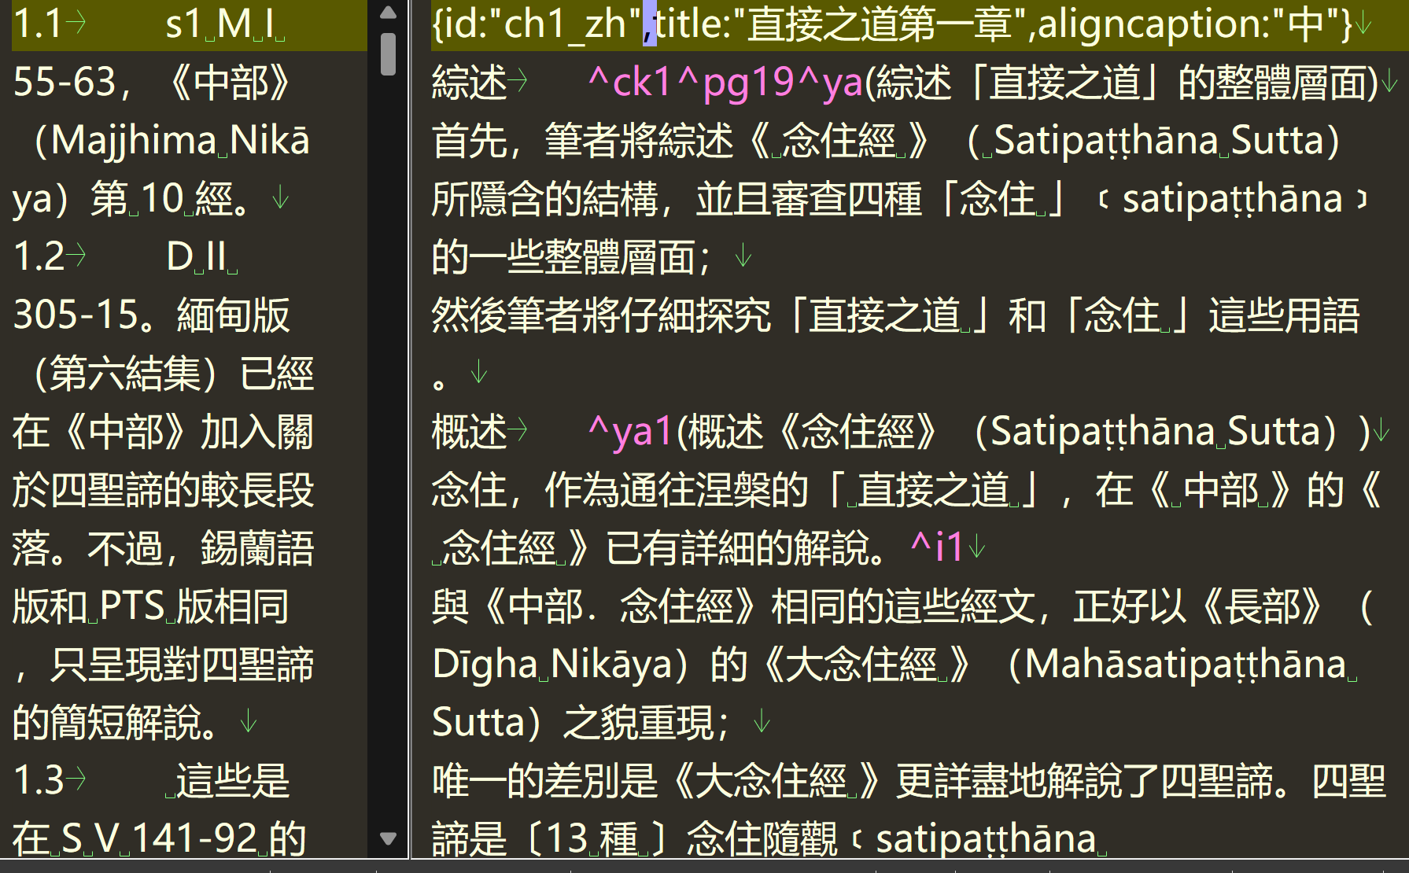
3.3 加工終點：PGD 純文本+語義分段+結構標記
離文標記：解耦
文層獨立編輯
自動產生：
全文資料庫
平行語料庫
各種格式

Slide 10
重用三境界：複製→引用→嵌用
 | 源文件 | 引文件 增加
複製貼上 | 不知道被引用 | 源文件
引用複製 | 不知道被引用 | 源文字+人讀出處
嵌用 | 知道被引用 | 機讀地址
嵌用促使「原文件」「引文件」自動形成可信之參照網路。
從工作文件連回原文，稱為「順連結」。
從源文件尋找被引用文件，稱為「逆連結」。

Slide 11
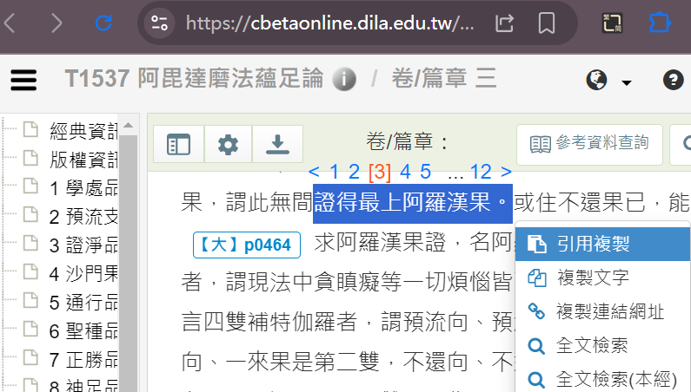
嵌用的前身：引用複製
《阿毘達磨法蘊足論》卷3〈3 證淨品〉：
「證得最上阿羅漢果」(CBETA 2025.R1, T26, no. 1537, p. 463c29)

Slide 12
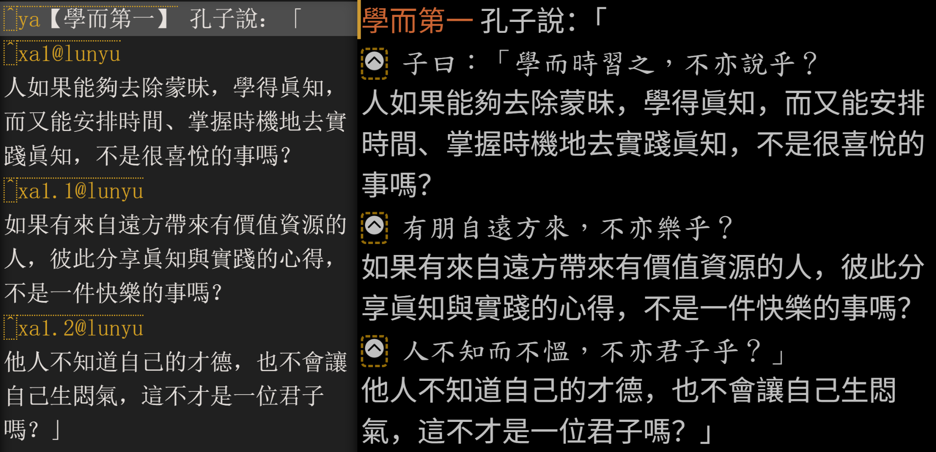
嵌用 即時示範 https://nissaya.cn/a24

Slide 13

4 內容標記
預習 後設資料與內容標誌─ 淺談數位化的文章和其語意處理
理解電腦擅長什麼？（一形一義）
不擅長什麼？
多形一義：編號, Authority File
一形多義：背景資訊。多維詞向量。

Slide 14
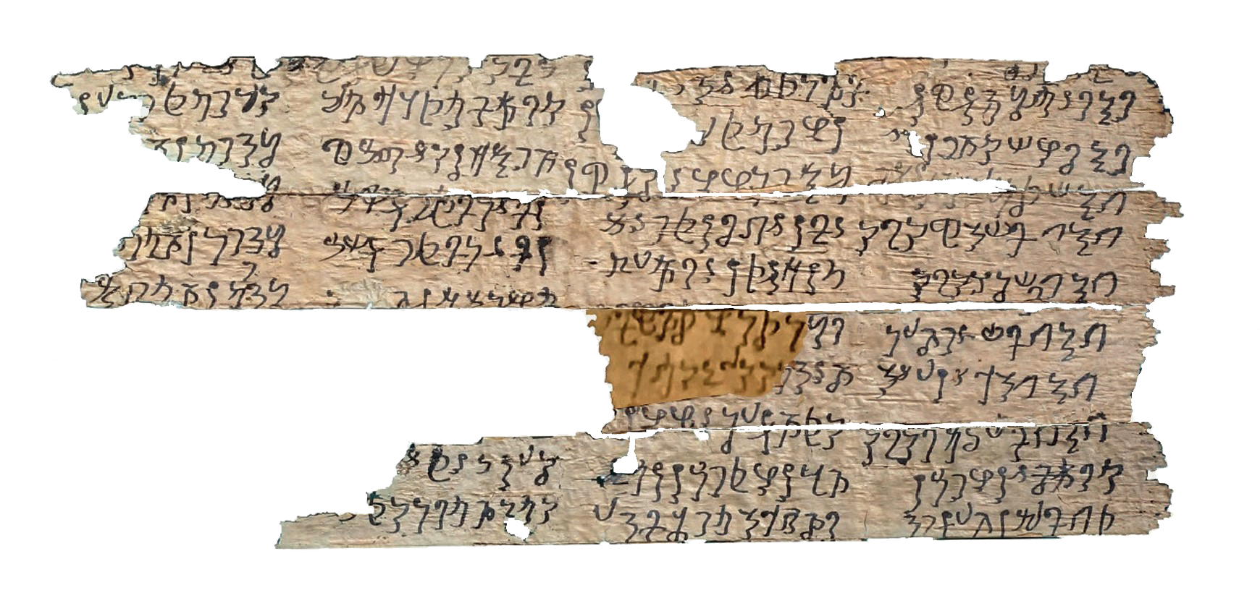
4.1內容標記：處理對象
在工具未成熟之前，標記成本高昂，應精選內容優先處理。
1.經常引用的核心原典
2.重要的工具書
3.奠基性論文

Slide 15

工具篇
基本三件套：命令列、Git 、Node.js
EMeditor 純文本編輯+語法高亮
正則表達式 + 巨集
全文檢索資料庫 Accelon3
平行語料庫 Accelon24 （PTK）

Slide 16

工作團隊
挖掘機（怪手）喻：人文主導，技術支持
領域精英：決定目標
技術人員：工匠精神
標記人員：耐心細緻

Slide 17
End

Slide 18

特別感謝
甯耀南監事 長期護持
王星威理事 熱情贊助 使開發效率大躍進
2080 TI 魔改（11→22GB VRAM）
(QWen 32B, 60tk/s)
榮耀 Magic 14 Pro（QWen 7B, 25 tk/s )
榮耀 9 平板柔光屏
（華為血統，小米售價）

